Slide 1
Form di inserimento dati Espoprofessioni
SAMT, I3BB, Bulloni Dyuman
Docente Responsabile: Barchi Adriano

Slide 2

Situazione iniziale

Slide 3
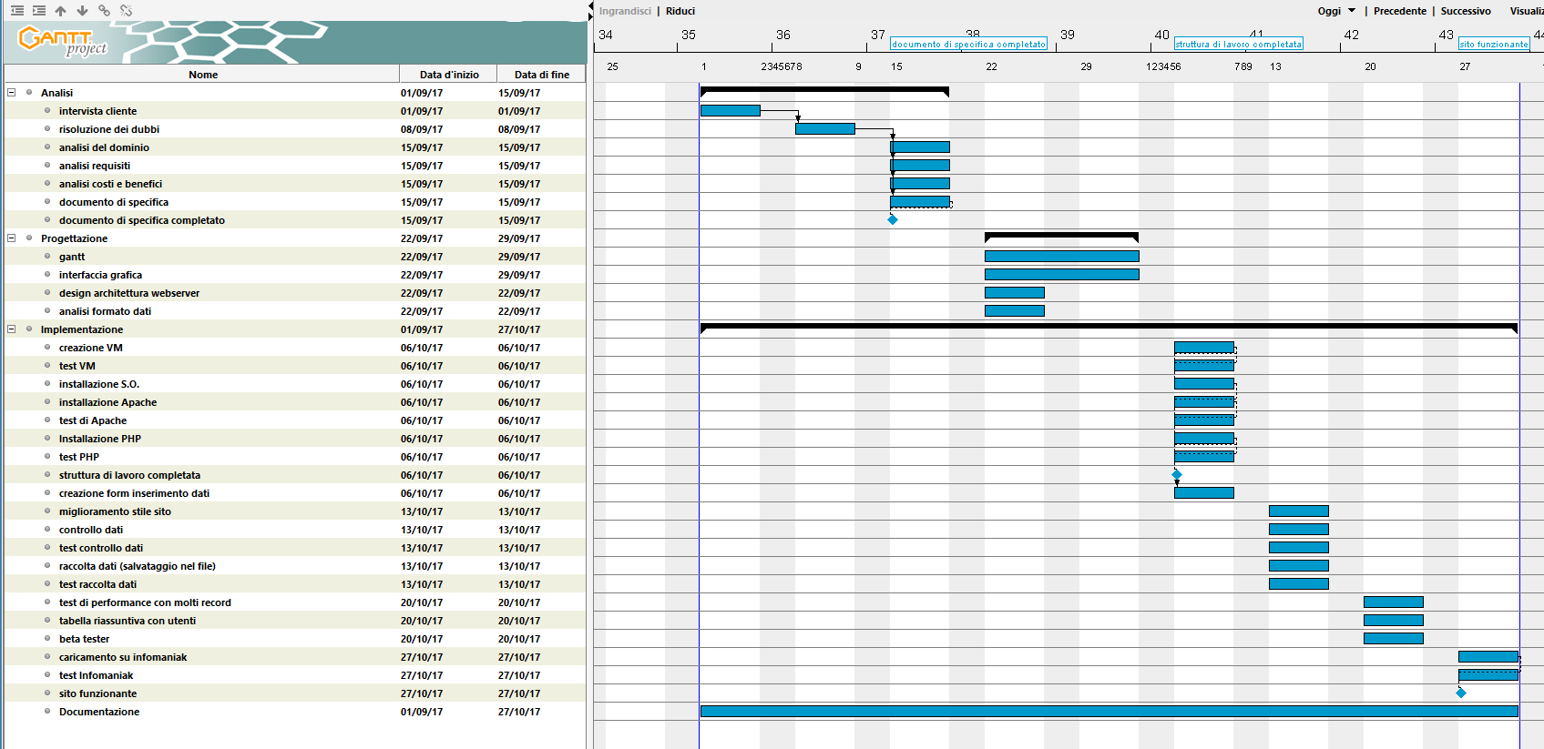
Preventivo

Slide 4
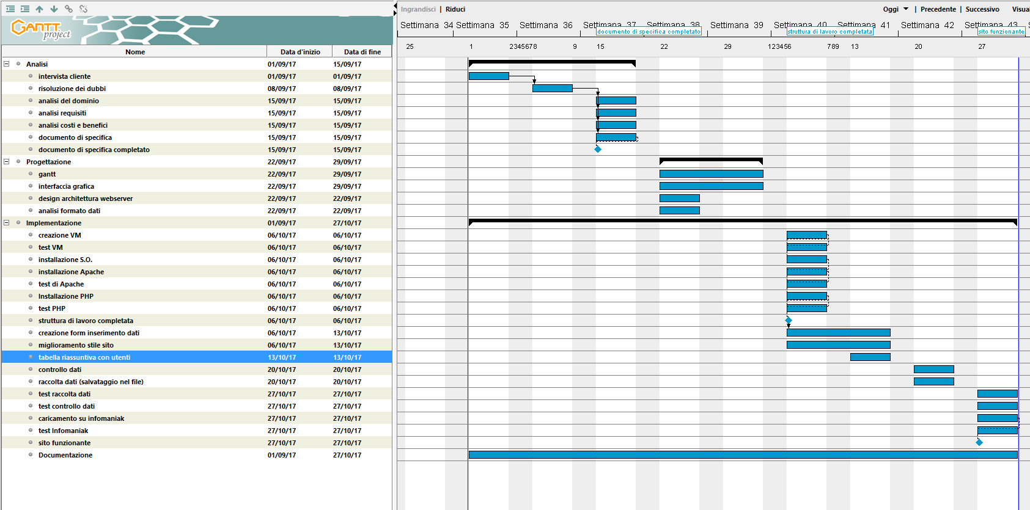
Consuntivo

Slide 5
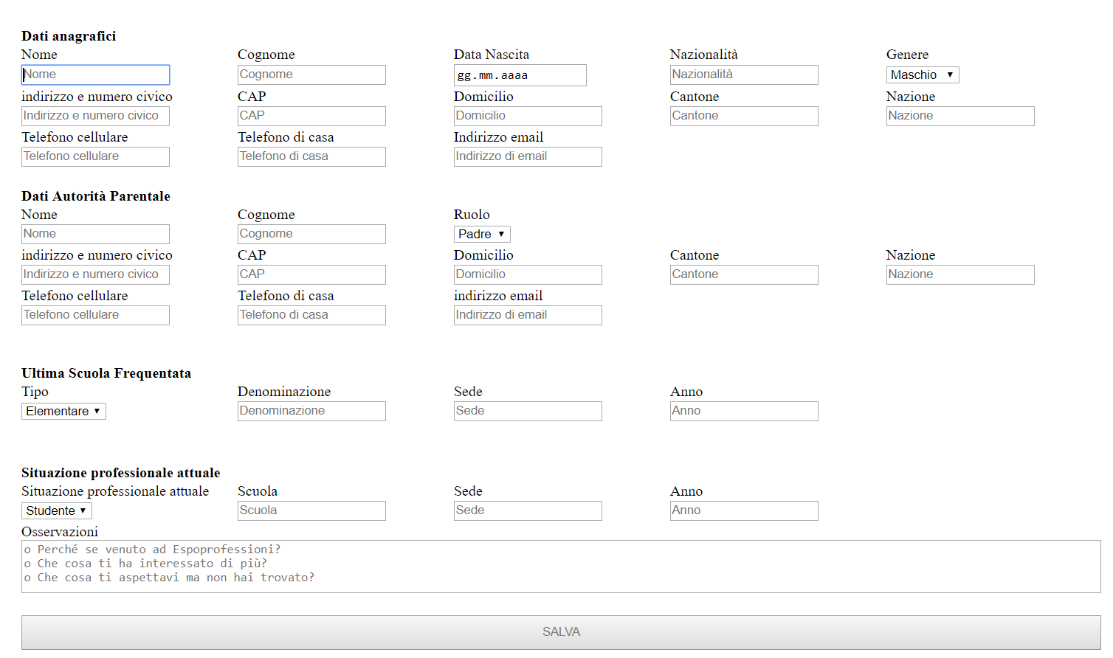
Form

Slide 6
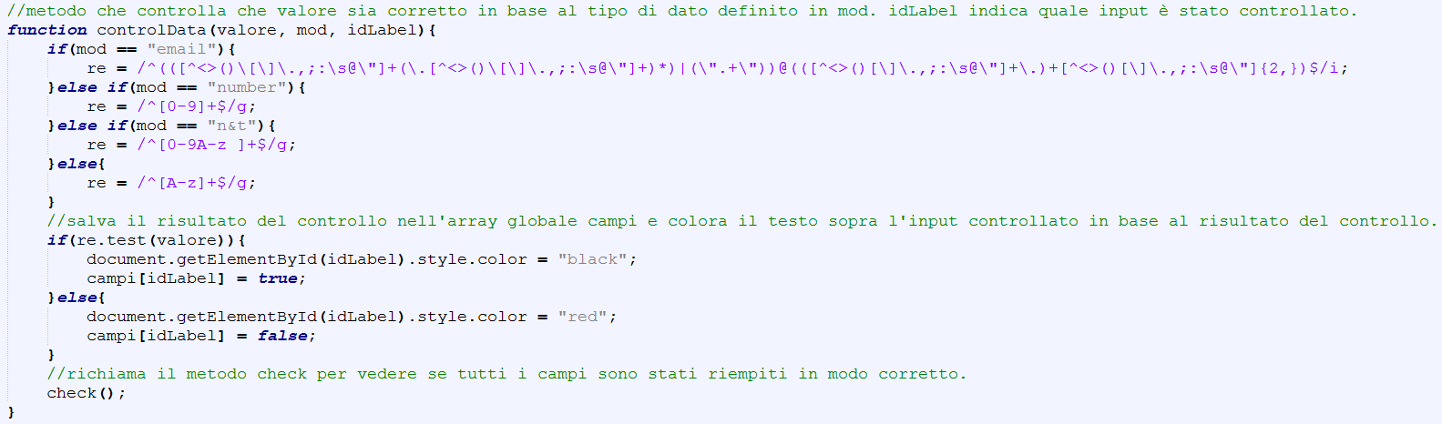
Controlli

Slide 7
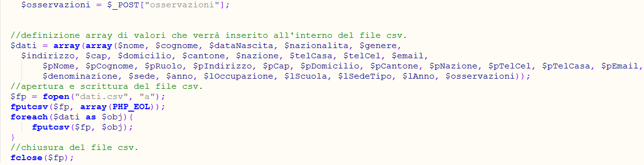
Salvataggio dati

Slide 8
Conclusione

